Slide 1

Titanic - Machine Learning from Disaster

Slide 2
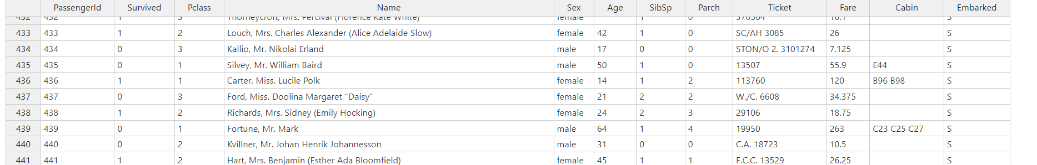
DataSet understanding
Dataset yang digunakan kali ini berasal dari keggle (https://www.kaggle.com/c/titanic/overview)
Data yang ada merupakan data penumpang kapal titanic dengan beberapa fitur.
Pada challenge kali ini di Kaggle, diminta untuk memprediksi status survived dari file test.csv yang disediakan.

Slide 3
Fitur yang ada pada dataset
Variable | Definition | Key
survival | Survival | 0 = No, 1 = Yes
pclass | Ticket class | 1 = 1st, 2 = 2nd, 3 = 3rd
sex | Sex
Age | Age in years
sibsp | # of siblings / spouses aboard the Titanic
parch | # of parents / children aboard the Titanic
ticket | Ticket number
fare | Passenger fare
cabin | Cabin number
embarked | Port of Embarkation | C = Cherbourg, Q = Queenstown, S = Southampton

Slide 4
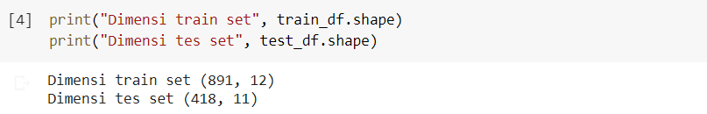
Informasi Mengenai Dataset
Untuk train.csv berisi 891 baris dan 12 kolom sedangkan untuk test.csv terdapat 418 baris dan 11 kolom

Slide 5


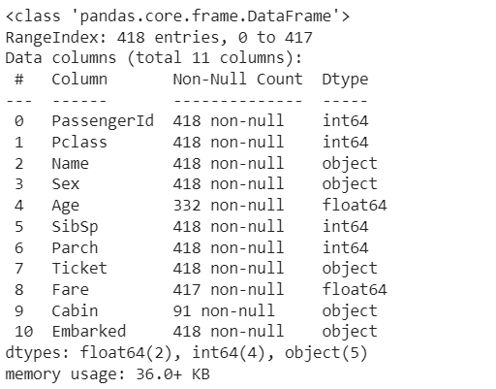
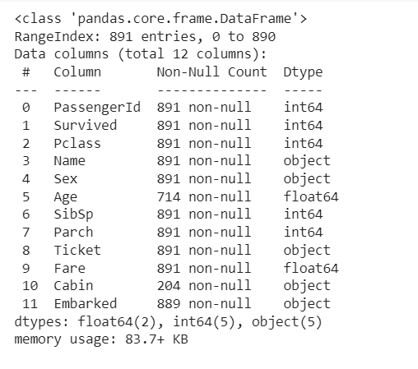

Slide 6
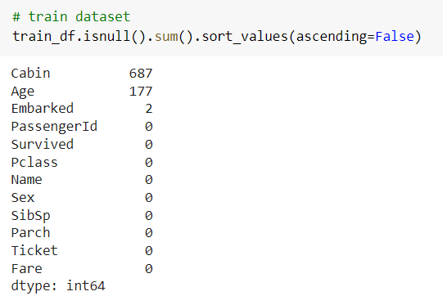
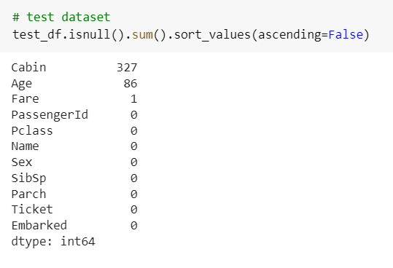
Missing Values

Slide 7
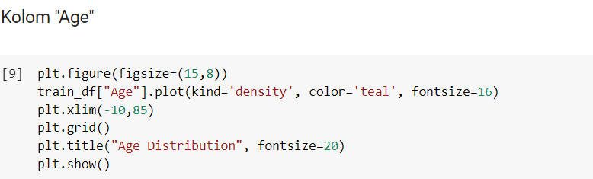
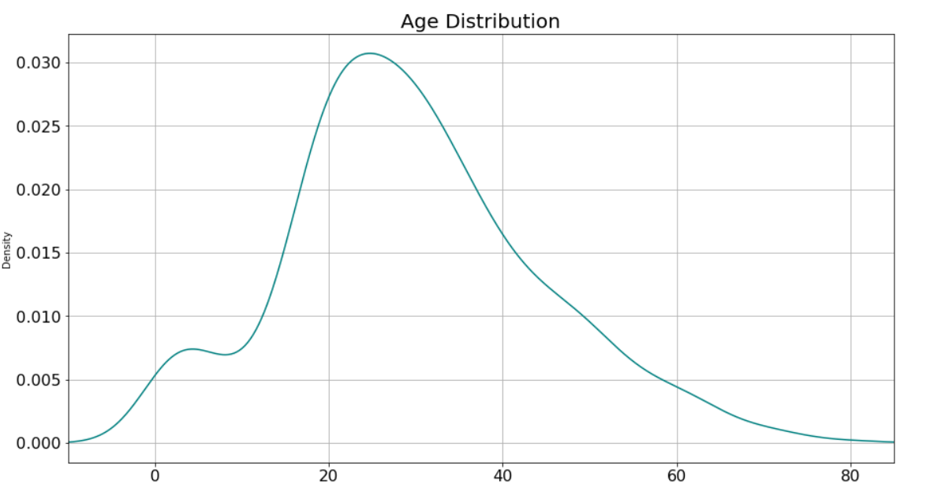
Penanganan Missing values untuk train dataset
Karena distribusi dari "Age" cenderung skewed dan
bersifat numerik maka missing values dalam kolom
"Age" akan diisi oleh median dari data "Age"

Slide 8
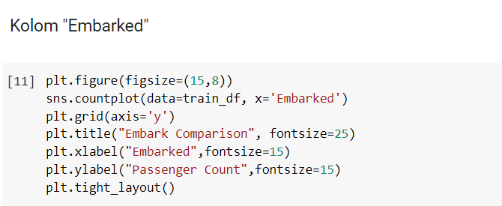
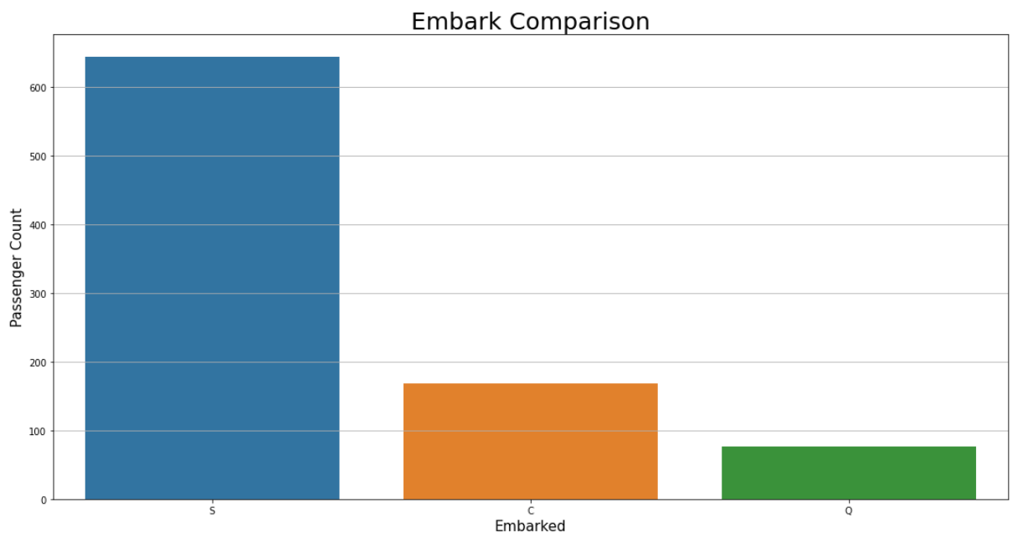
Kolom "Embarked" bersifat kategorikal sehingga missing values di dalamnya akan diisi oleh nilai modus dari data tersebut

Slide 9
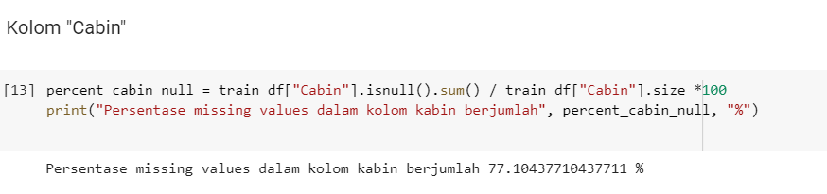
Karena missing values dalam kolom "Cabin" terlalu banyak maka kolom kabin akan
dihilangkan

Slide 10
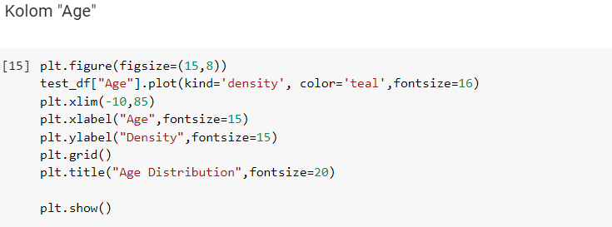
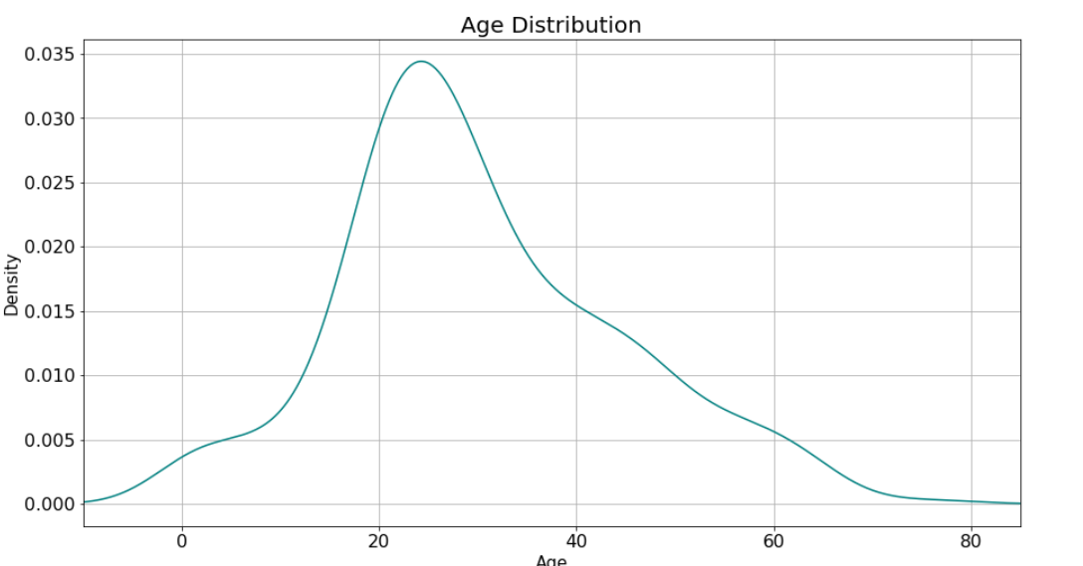
Penanganan Missing values untuk Test dataset
Sama seperti pada train dataset, missing values
kolom "Age" pada test dataset pun diisi dengan
nilai median

Slide 11
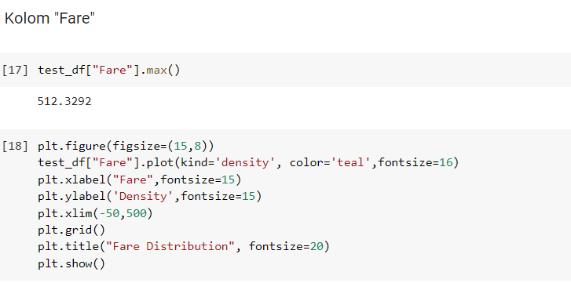
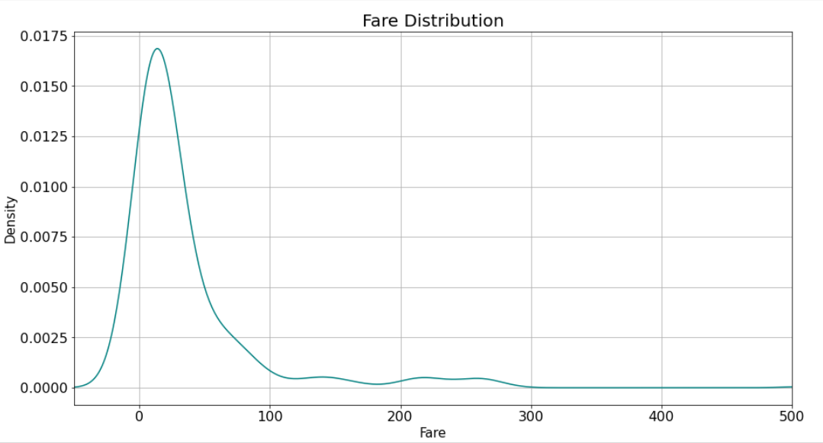
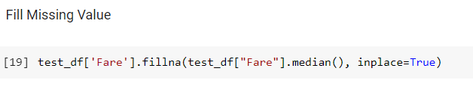

Slide 12
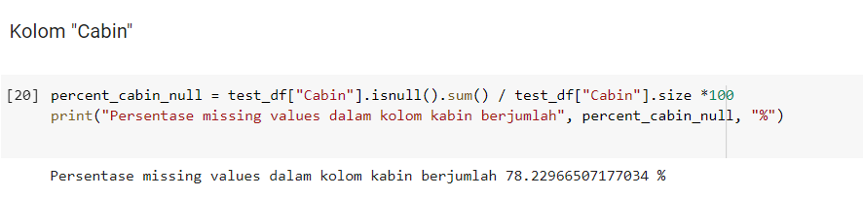

sama seperti train dataset nilai missing values "Cabin" pada test dataset terlalu banyak sehingga dihilangkan

Slide 13
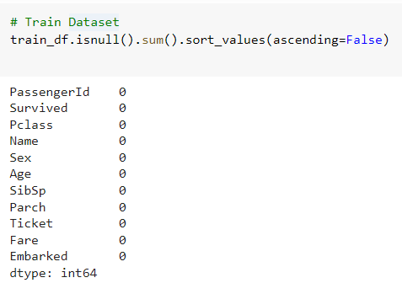
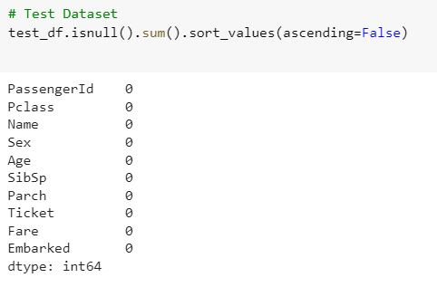
Hasil Penanganan Missing Values

Slide 14
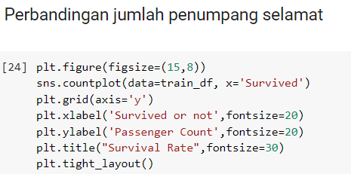
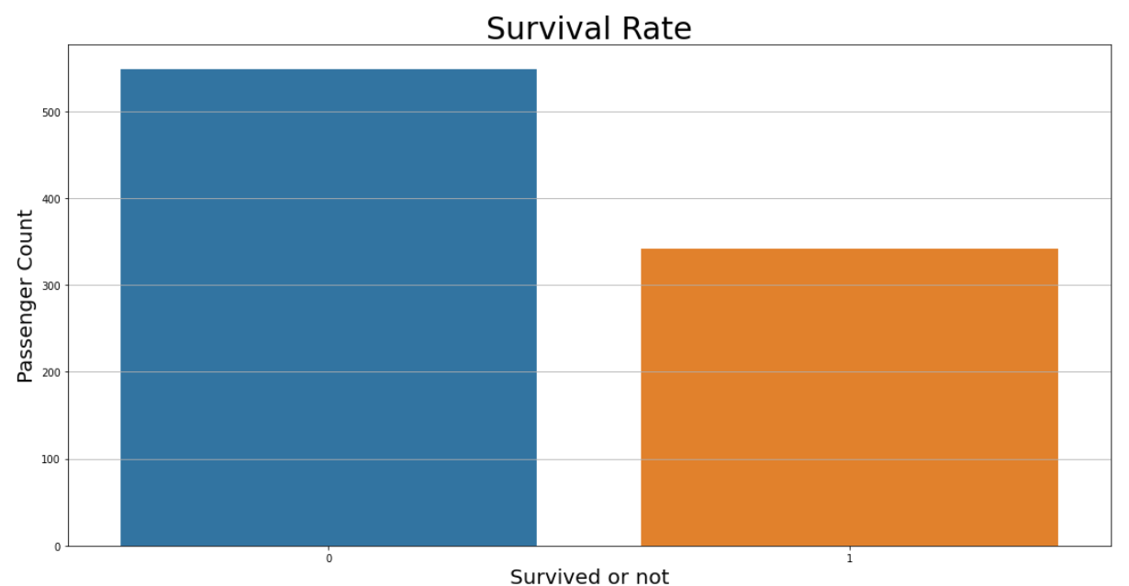
Data Visualization
Dari sini terlihat bahwa jumlah penumpang yang tidak selamat lebih banyak daripada jumlah penumpang yang selamat

Slide 15
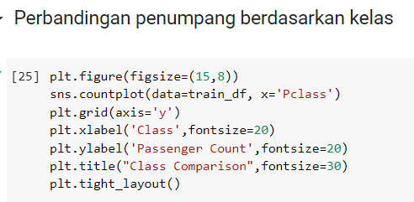
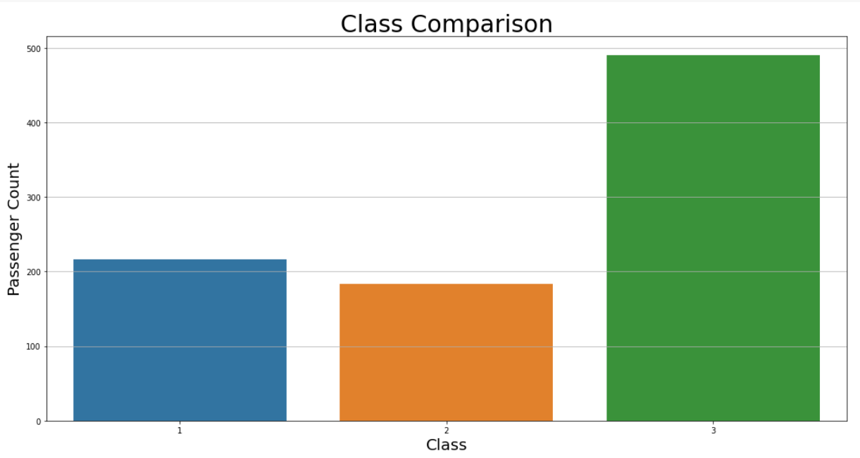
Jumlah penumpang kelas 3 lebih banyak dari kedua kelas lainnya

Slide 16
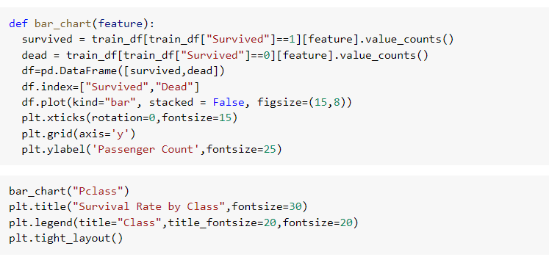
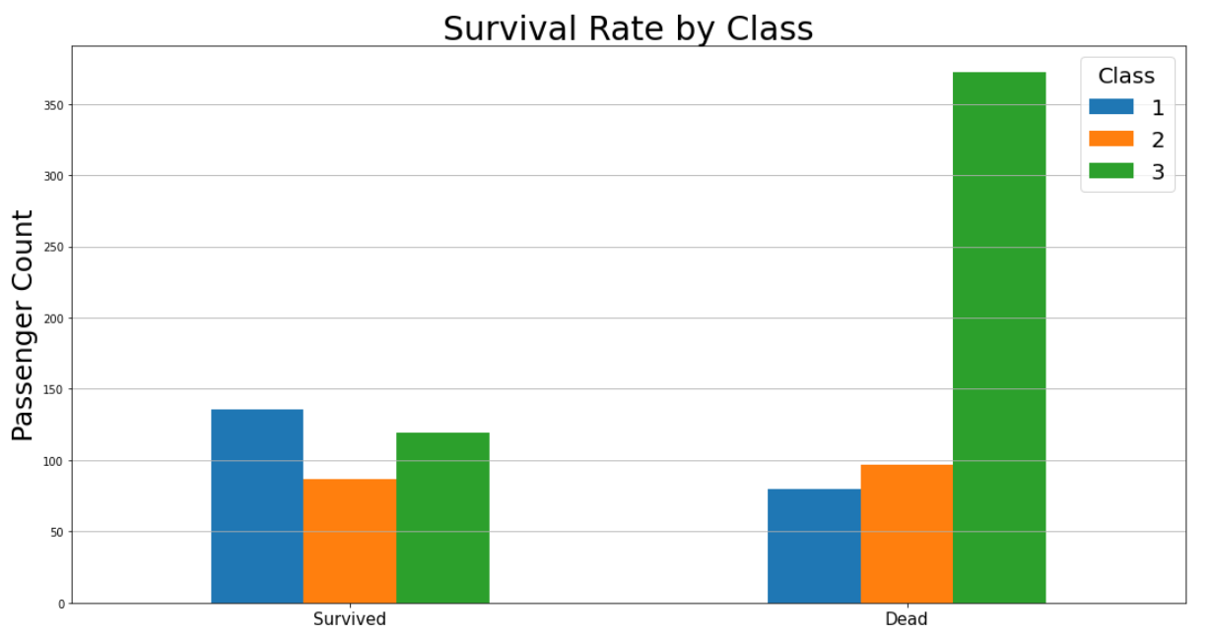
Jumlah kematian penumpang berdasarkan kelas paling banyak teradapat pada kelas 3

Slide 17
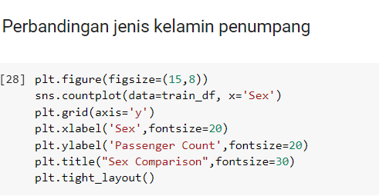
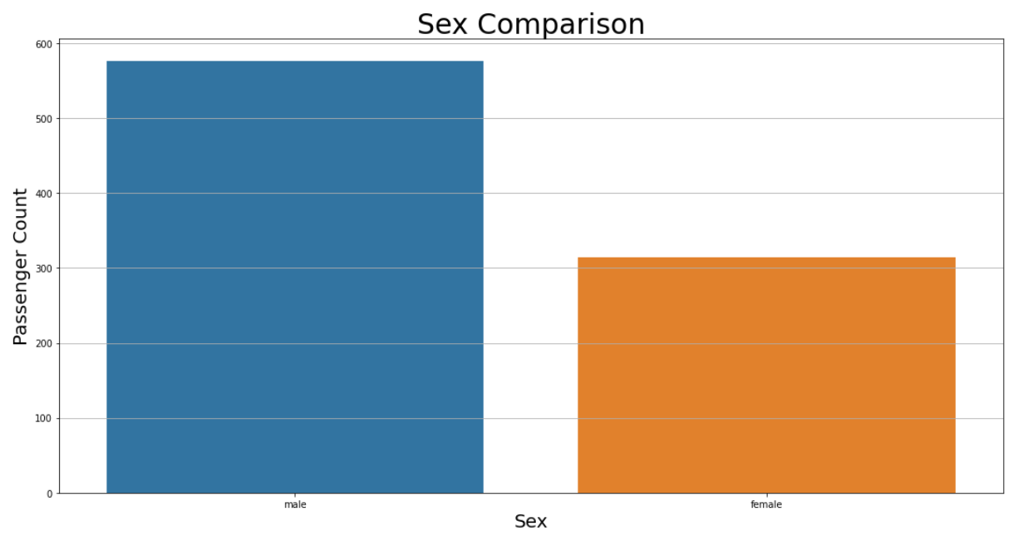
Jumlah penumpang pria lebih banyak dari penumpang wanita

Slide 18
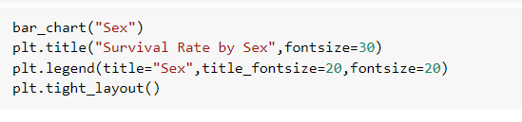
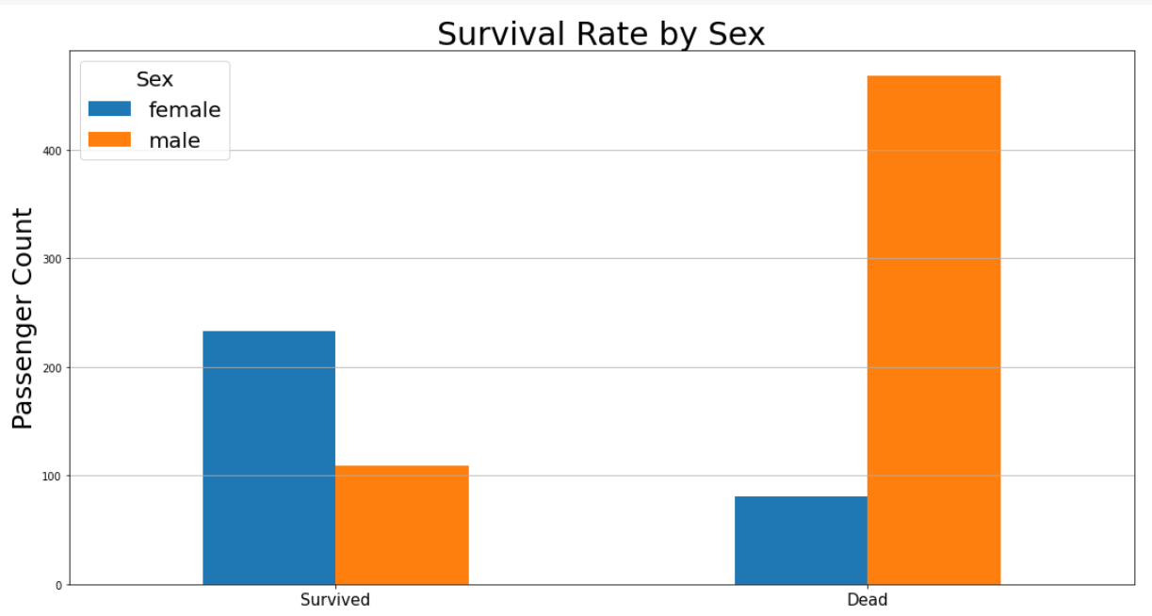
Jumlah penumpang pria yang tewas lebih signifikan daripada penumpang wanita

Slide 19
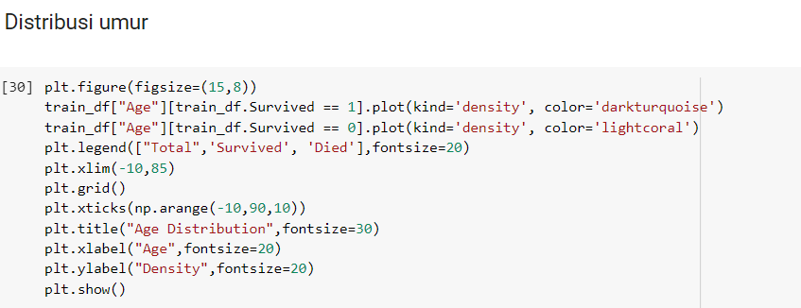
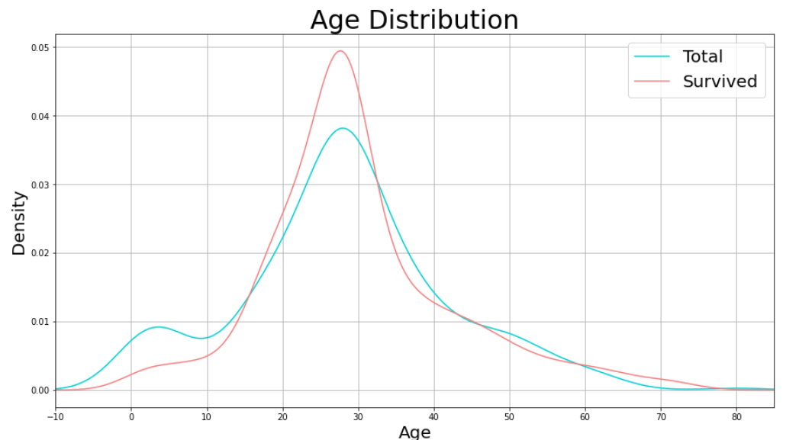
Umur penumpang kapal titanic didominasi oleh penumpang dengan umur 10 sampai 40 tahun

Slide 20
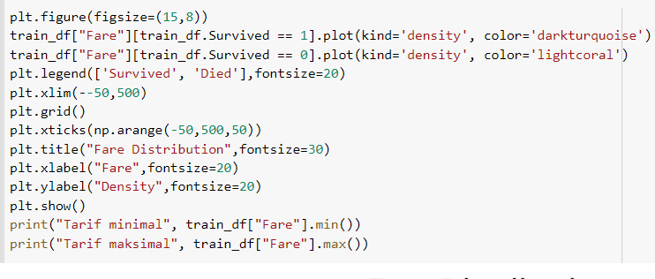
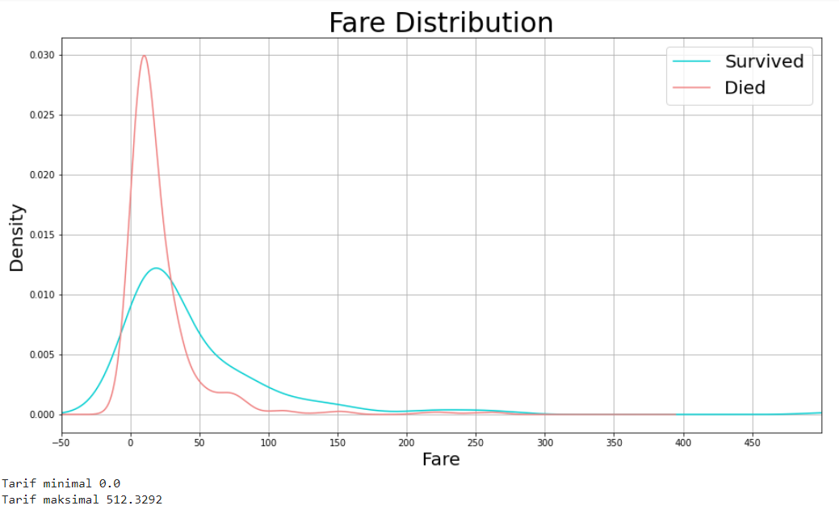
Rentang tarif tiket yang dibayarkan penumpang bervariasi mulai dari 0 sampai 512

Slide 21
Rentang tarif tiket yang dibayarkan penumpang bervariasi mulai dari 0 sampai 512

Slide 22
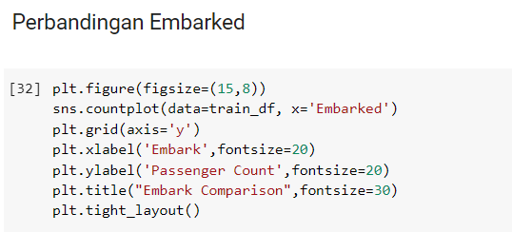
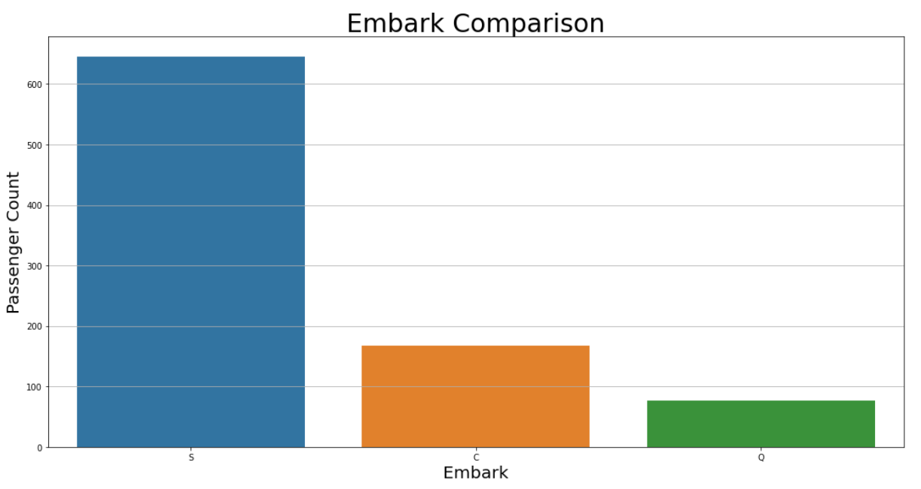
Jumlah keberangkatan terbanyak berasal dari Southampton

Slide 23
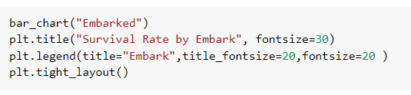
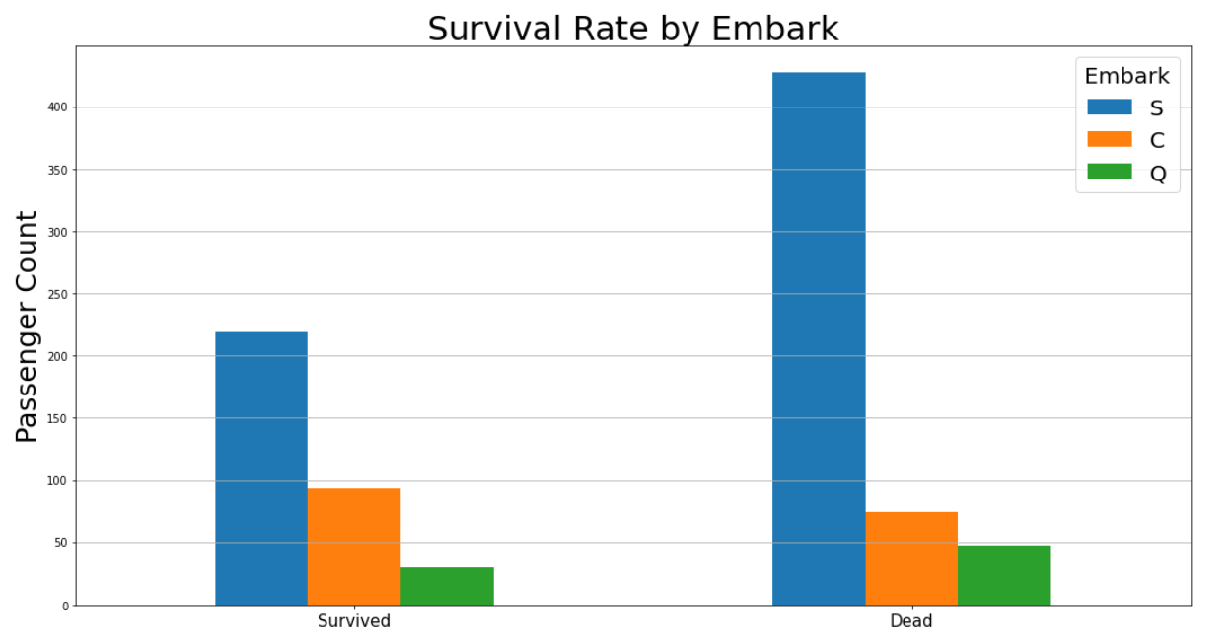
Tempat keberangkatan dengan jumlah kematian terbanyak adalah di Southampton

Slide 24
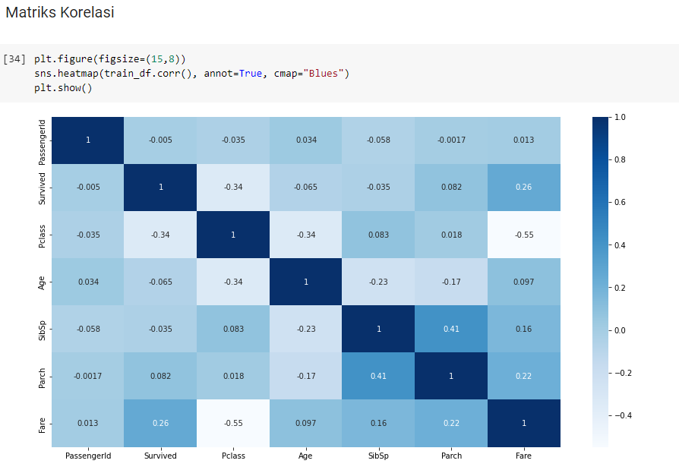

Slide 25
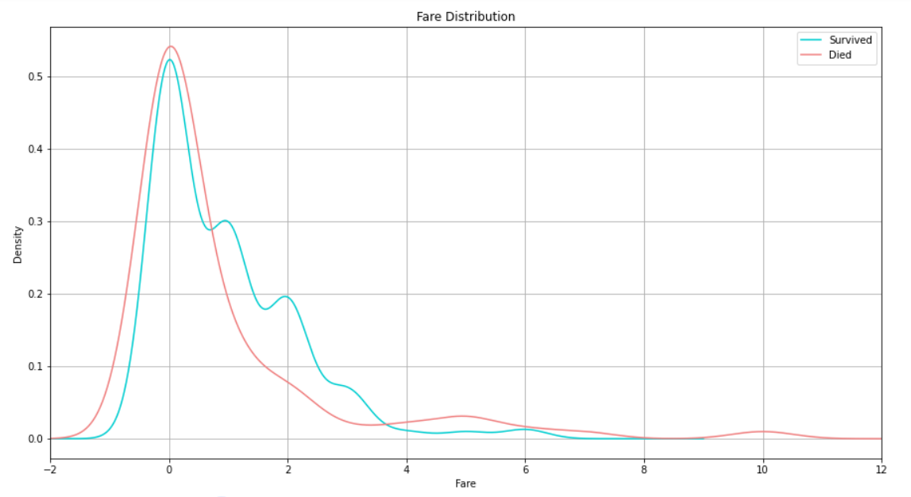
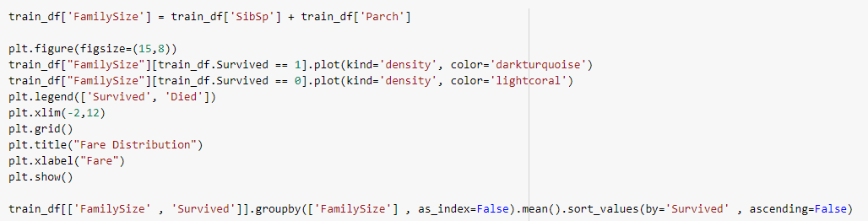
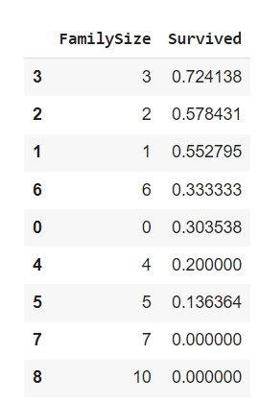
Penambahan Fitur

Slide 26
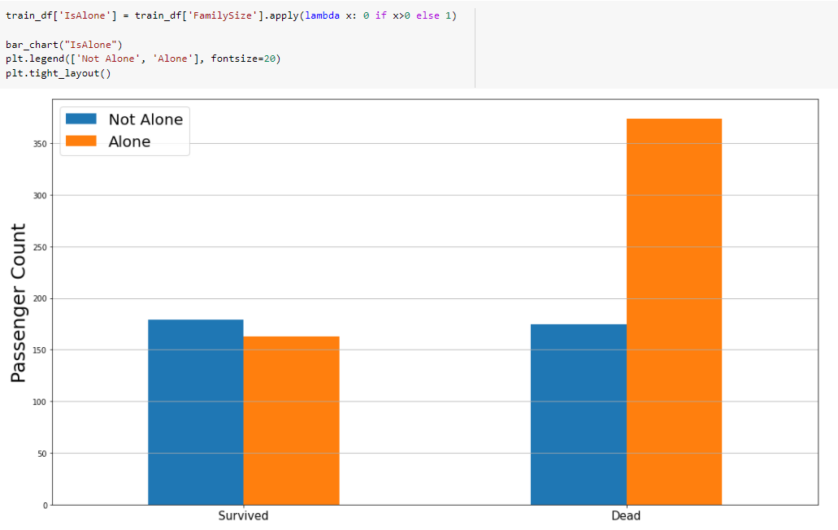
Dapat dilihat bahwa jumlah orang yang naik ke kapal titanic sendirian lebih banyak tewas daripada yang naik dengan membawa keluarganya

Slide 27

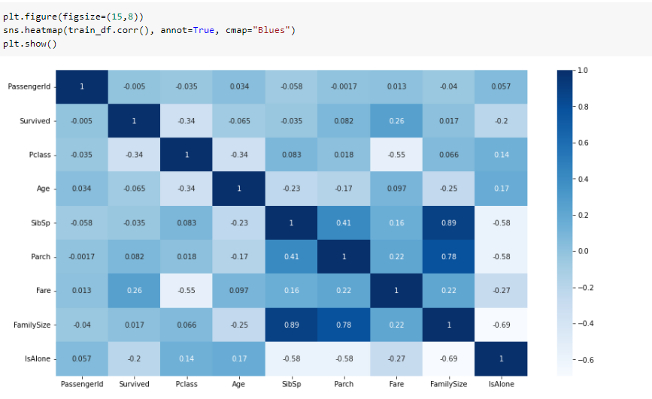
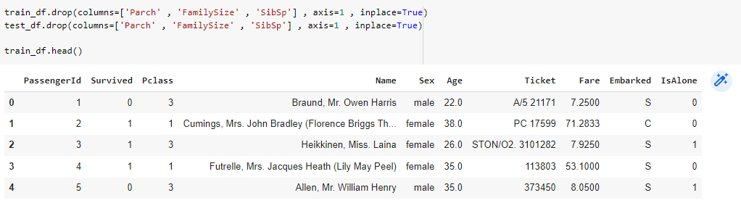
Karena fitur "FamilySize", "SibSp", "Parch", dan "IsAlone" saling berkaitan dan merepresentasikan data yang serupa maka hanya fitur "IsAlone" yang akan digunakan, dan selainnya akan di drop

Slide 28
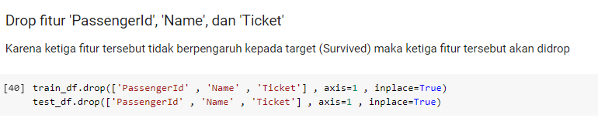
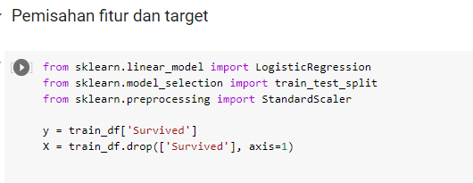
Preprocessing

Slide 29
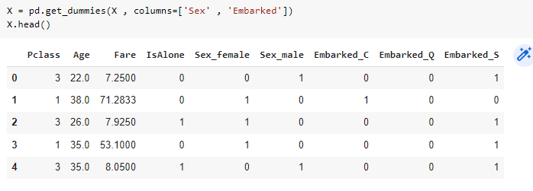
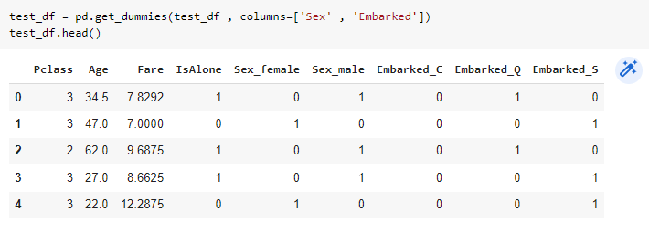
Mengubah data kategori menjadi numerik

Slide 30
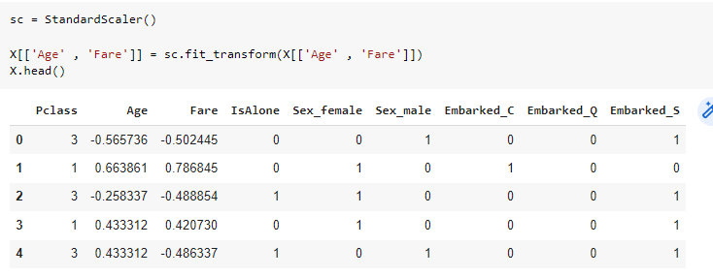
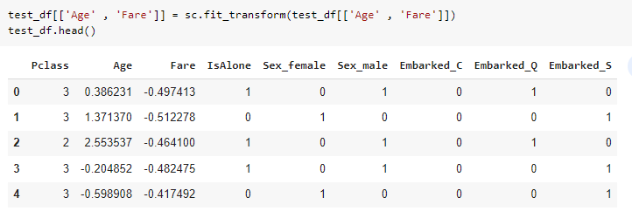

Slide 31



Slide 32


Slide 33
Akurasi Akhir

